Slide 1
Једно решење система за адаптивно одржавање растојања између возила уз помоћ обраде слике моделима машинског учења и примене система аутоматског управљања унутар КАРЛА симулатора
Аутор: Алекса Арсић
Ментор: доц. др Богдан Павковић

Slide 2
Увод
Уграђени системи
Аутомобилска индустрија
Машинско учење / Дубоко учење / Вештачке неуронске мреже
Системи аутоматског управљања
Циљ – реализовати систем за адаптивно одржавање растојања између возила
Notes:
Експоненцијална експанзија технологије и електронике у двадесет и првом веку допринела је великом ослањању просечног човека на њене способности. Од мобилних телефона, медицинских уређаја, преко потрошачке електронике и мултимедије, па тако и аутомобилске индустрије, људи се све више ослањају на наменске уграђене системе који им олакшавају свакодневни живот. Рапидни развој аутомобилске индустрије јавља се као одговор инжењерске заједнице на питање безбедности саобраћаја, самог возила и његових путника, али и условно побољшање људских могућности и способности приликом управљања возилима. Па тако, развијају се напредни системи за асистенцију возачу (енг. Advanced Driver Assistance System – ADAS) који служе управо томе.
У аутомобилима, све је већи број система који олакшавају њихово управљање, где за пример можемо узети адаптивни темпомат, системе за асистирање приликом паркирања, али и системе који под одређеним околностима самостално управљају возилом. Пример система који самостално управља возилом по отвореном путу, али очекује да човек интервенише у случају да сам систем није способан донети одлуку, јесте ауто пилот систем компаније Тесла, уграђен у истоимене аутомобиле.
Машинско учење (енг. Machine learning) представља групу специфичних алгоритама који рачунарима омогућавају да на основу стеченог искуства доносе одлуке без да су експлицитно програмирани за то. У алгоритме машинског учења спадају и вештачке неуронске мреже коју сачињавају скупови вештачких неурона који су повезани конекцијама које прослеђују сигнале до других вештачких неурона.
Стицањем искуства или обучавањем вештачких неуронских мрежа формира се математички модел који се води искуством и ако је добро формиран може да предвиди шта би требало да се појави на излазу неуронске мреже без да је такав случај видео приликом обучавања. Само обучавање врши се уз помоћ сета података (енг. Dataset) који неуронској мрежи омогућава да формира потребан математички модел.
Поред механизма обраде фотографије и екстракције потребних информација, за деловање на механичке системе, па тако и системе управљања аутомобила, потребно је искористити и методе система аутоматског управљања. Систем аутоматског управљања, уз помоћ контролера има могућност сталног поређења жељених излазних резултата са тренутним резултатима, где се примењује сигнал разлике како би се систем довео у жељено стање.
Па тако, овај рад описује једно решење система за адаптивно одржавање растојањ између возила коришћењем техника машинског учења и конволутивних неуронских мрежа као механизма обраде фотографије и коришћењем теорије система аутоматског управљања како би се деловало на механичке делове аутомобила и тиме се он у потпуности контролисао без интервенције човека.

Slide 3
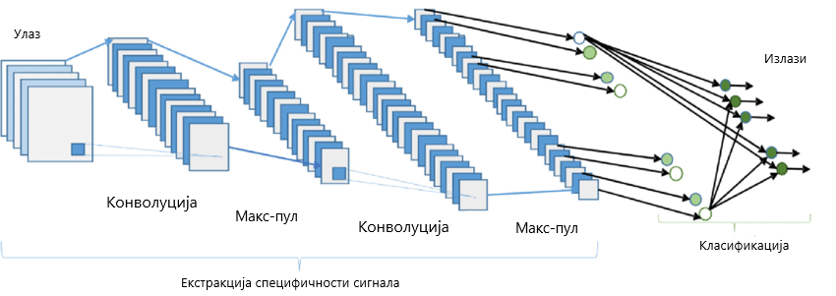
Теоријске основе
Конволутивне неуронске мреже
Notes:
Конволутивне неуронске мреже представљају архитектуру вештачких неуронских мрежа које се најчешће примењују у пољу рачунарске визије. Два главна дела од којих се састоји свака конволутивна неуронска мрежа су: екстракција специфичности и класификација. Ако погледамо дубље унутар дела за екстракцију специфичности можемо приметити да конволутивна неруонска мрежа имплементира два типа слојева: конволутивни (енг. Convolution) и макс-пул (енг. Max-pooling) сажимајући слој. Сви ови слојеви, који се налазе између улаза и излаза неуронске мреже називају се скривени слојеви.
Улаз – улаз у коновлтуивну неуронску мрежу представља фотографија. Ако се ради о РГБ фотографијама оне имају три димензије, ширину, висину и број канала. Такође, најчешће се врши нормализација улазног сигнала у опсег вредности [0, 1] или [-1, 1] како би се избегле неправилности у раду мреже.
Конволутивни слој - Циљ операције конволуције јесте да из улазног сигнала генералише специфичности вишег нивоа.
Сажимајући слој - Сажимајући слој има могућност смањивања просторне димензије сигнала у циљу смањења снаге потребне за израчунавање и обраду података.
Потпуно повезани слој - Улога потпуно повезаног слоја јесте да научи да интерпретира специфичности сигнала које долазе из конволутивних слојева и да на основу њих донесу закључак о проблему који се разматра.
Обучавање неуронске мреже врши се тако што се на њен улаз доводе подаци за обучавање и подаци који означавају жељене вредности излаза. Уз помоћ тих података формира се математички модел помоћу којег се врше предикције над подацима које нису виђене током обучавања. У процесу обучавања разликујемо две врсте параметара: Параметре модела и Хипер-параметре модела.
Када причамо о конволутивним неуронским мрежама, параметре модела представљају параметри конволутивног слоја и тежински коефицијенти неурона у потпуно повезаним слојевима, док хипер-параметре модела одабира руковалац неуронском мрежом и у њих спада: брзина обучавања, смањење брзине обучавања, алгоритми оптимизације, број епоха обучавања, величина групе података за обучавање, број скривених слојева, активацијска функција и иницијализација тежинских коефицијената. Сви они утичу на то да ли ће се модел правилно формирати и одговарати потребама проблема који се посматра.
Па тако, може се десити, да модел уђе у једно од 3 стања, од којих су два нежељена. Уколико нам модел уђе у стање у коме се може рећи да је подбацио, десиће се да он уопште не може да да предикције нити над сетом података за обучавање, нити над подацима које још није видео. Уколико он уђе у стање у коме је уско специјализован, даваће одличне резултате над подацима за обучавање, али ће предикције над подацима које није видео бити изразито лоше. И на крају, стање у коме желимо да се наш модел нађе, јесте стање у коме он даје довољно добре резултате над подацима за обучавање и довољно добре резултате над подацима које није видео приликом обучавања.

Slide 4
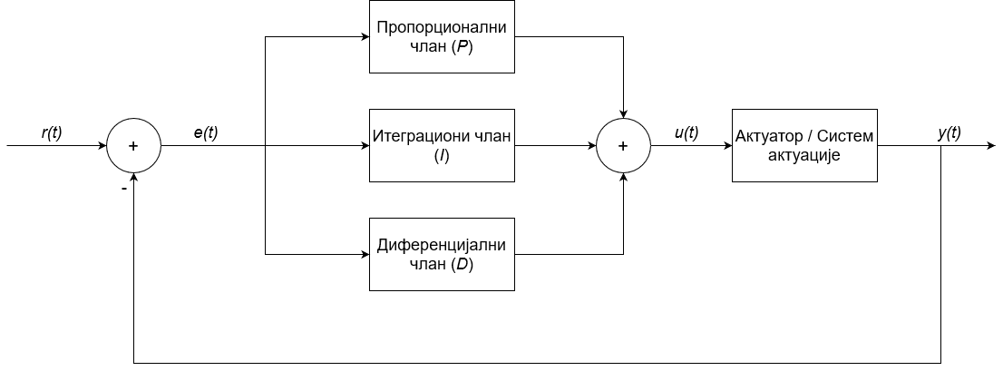
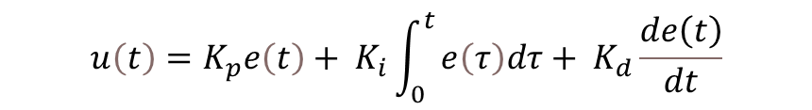
Теоријске основе
ПИД контролер
$$u\left(t\right)=K_{p}e\left(t\right)+ K_{i}\int_{0}^{t}{e\left(τ\right)dτ+ K_{d}\frac{de\left(t\right)}{dt}}$$
П члан
И члан
Д члан
Notes:
Пропорционално-интеграционо-диференцијални (ПИД) контролер је елемент контролне петље система аутоматског управљања који се користи у системима који захтевају сталну контролу излазног сигнала. ПИД контролер има могућност рачунања вредности грешке e(t) као разлике жељеног излазног сигнала и стварног измереног излазног сигнала, примењујући корекцију на основу пропорционалног, интеграционог и диференцијалног члана.
Пропорционални члан (P) – пропорционалан је тренутној вредности сигнала грешке e(t) и у случају да је грешка велика и позитивна, сигнал актуације биће пропорционално велик и позитиван. Другим речима, повећањем пропорционалног члана повећава се брзина одзива система аутоматског управљања.
Интеграциони члан (I) – сумира сигнал грешке e(t) кроз време што резултира тиме да ће и мала грешка навести интеграциони члан да порасте са циљем што боље конвергенције излазног сигнала жељеном сигналу.
Диференцијални члан (D) – постиже ефекат смањења сигнала актуације уколико се излазни сигнал почне интензивно повећавати. Другим речима, уколико излазни сигнал сувише брзо прилази жељној вредности сигнала, диференцијални члан деловаће ублажавајуће на сигнал актуације.
Математичка поставка ПИД контролера дата је формулом са слајда, где K_{p}, K_{i} i K_{d} представљају коефицијенте појачања пропорционалног, интегралног и диференцијалног члана ПИД контролера, респективно. Уколико се ти фактори појачања ПИД контролера лоше изаберу, систем аутоматског управљања може постати нестабилан, односно његов излазни сигнал може дивергирати у односу на жељену вредност излазног сигнала.

Slide 5
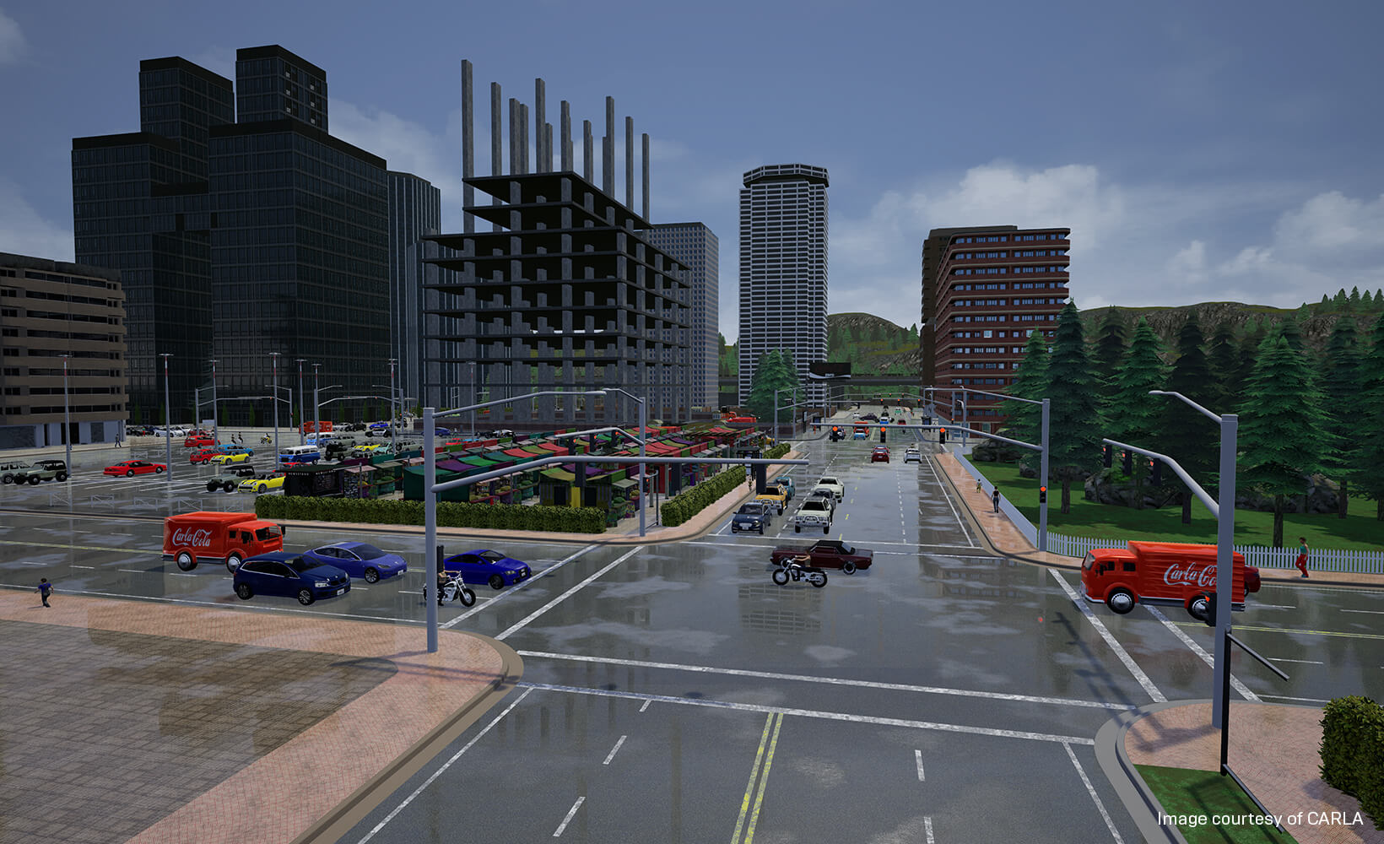
Теоријске основе
КАРЛА симулатор
Notes:
КАРЛА симулатор представља симулатор отвореног кода направљен са циљем подржавања аспеката развоја аутономне вожње. КАРЛА пружа могућност модуларног и флексибилног корисничког интерфејса како би се олакшао развој програмских решења аутономне вожње. Сам симулатор развијен је уз помоћ Unreal Engine 4 технологије за покретање симулација и користи последњу верзију OpenDRIVE стандарда за дефинисање путева и урбаних средина. Начин функционисања симулатора заснива се на клијент-сервер комуникацији, где је симулаторски сервер задужен за све радње које се тичу саме симулације, као што су: читање сензора, прерачунавање физике, ажурирање стања КАРЛА симулационог света и инстанци саобраћајних објеката у њему. Са друге стране, КАРЛА клијент састоји се од различитих модула који контролишу логику инстанци саобраћајних објеката, као и постављања поставке КАРЛА симулационог света.
Неке од уграђених функционалности које овај симулатор пружа су:
Управитељ саобраћајем (енг. Traffic manager) – омогућава контролу свих возила, осим возила које је предмет експеримента – его возило. Служи као посредник за генерисање урбаног саобраћаја са реалистичним понашањем.
Сензори – служе за прикупљање информација о окружењу у коме се возило налази, могу бити прикачени на било које возило унутар КАРЛА симулације тако да су подаци које читају доступни у било ком моменту. Неки од подржаних сензора: камера, радар, лидар, ротирајући лидар, геолокацијски сензор, и многи други.
Библиотека возила и окружења – симулатор пружа разнолику библиотеку возила, почев од бицикла, преко познатих аутомобила, све до специјалних возила хитне помоћи, полицијских и ватрогасних возила. Такође, симулатор располаже сетом од 8 предефинисаних градова, са различитим саобраћајним инфраструктурама, као и различитим временским приликама.

Slide 6
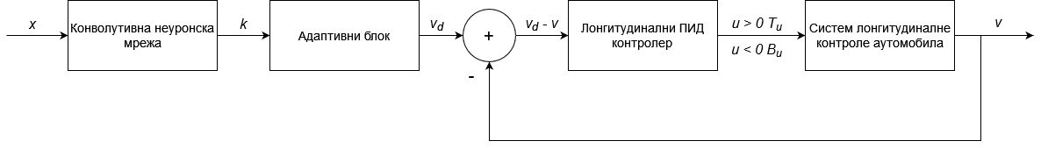
Програмско решење
Контролна петља система
Notes:
Како би се имплементирао систем за адаптивно одржавање растојања потребно је размотрити све компоненте које су потребне за његово извршавање, а дате су на илустрацији. Потребни елементи су: Извор фотографија – РГБ камера, механизам обраде фотографија уз могућност доношења закључака – конволутивна неуронска мрежа, компонента која поставља жељену брзину кретања возила – адаптивни блок, контролер који омогућава генерисање сигнала актуације – ПИД контролер и механизам који за улаз прима сигнал актуације – систем лонгитудиналне контроле аутомобила.
Па тако:
Конволутивна неуронска мрежа – прва у ланцу извршавања, даје информацију на основу улазне слике x, да ли се на њој налазе возила, у којој возној траци су присутна возила и колико је безбедно убрзати, да ли је потребно одржавати растојање или је потребно кочити.
Адаптивни блок – на основу излаза конволутивне неуронске мреже k поставља жељену брзину v_{d} и пропагира је даље у ланац извршавања.
Лонгитудинални ПИД контролер – на основу разлике између постављене жељене брзине v_{d} и стварне брзине v прерачунава степен актуације у виду излазног сигнала u. Уколико је сигнал u већи од нуле степен додавања гаса јесте T_{u} = u, у супротном степен кочења јесте B_{u} = u.
Систем лонгитудиналне контроле аутомобила - на основу једног од улазних сигнала T_{u} или B_{u} примењује контролу гаса или кочења. Овај систем због своје комплексности није предмет обраде овог рада, а добављен је као саставни део КАРЛА симулатора

Slide 7
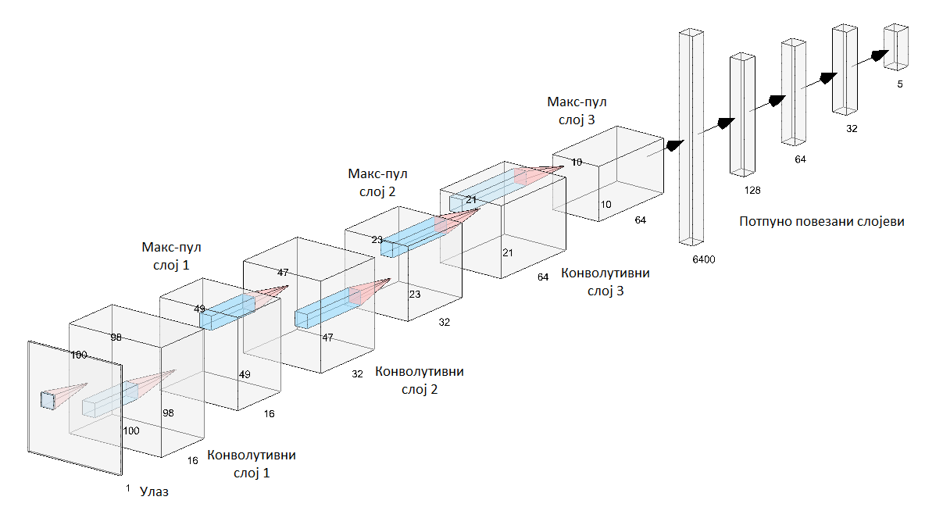

Програмско решење
Конволутивна неуронска мрежа
Улаз - фотографија
Излаз
$$y=\left[V_{p} V_{pl} V_{pr} V_{pc} D_{acc}\right]$$
Notes:
За потребе овог рада, конволутивна неуронска мрежа пројектована је од почетка, без наслеђених тежинских коефицијената, те обучавана над скупом података који је самостално прикупљен уз помоћ КАРЛА симулатора. Уз помоћ доступних функционалности за аутоматско кретање свих возила које пружа КАРЛА симулатор, генерише се насумичан саобраћај, те се фотографије са РГБ камере чувају на тврди диск рачунара. Овим поступком прикупљено је 16568 различитих фотографија, из различитих саобраћајних ситуација, које су ручно означене према очекиваним излазним вредностима конволутивне неуронске мреже.
Улаз у мрежу чини црно-бела фотографија димензија 200x200 која пролази кроз први конволутивни слој чији је кернел димензија (16, 3, 3), након тога користи се макс-пул сажимајући слој димензија (2,2). Такав сигнал преузима други конволутивни слој са кернелом димензија (32, 3, 3) и поновно се користи макс-пул сажимајући слој димензија (2,2). Након тога, сигнал пролази кроз последњи конволутивни слој кернела (64, 3, 3) и користи се последњи макс-пул сажимајући слој димензија (2,2). Након тога сигнал се исправља (енг. Flatten) у вектор колоне и пропагира кроз три потпуно повезана слоја, при чему сваки има, респективно, 128, 64 и 32 потпуно повезана вештачка неурона. Четврти потпуно повезани слој представља излаз неуронске мреже и састоји се од 5 потпуно повезаних вештачких неурона.
Излазне вредности неуронске мреже су у опсегу [0, 1], где прве четири вредности представљају: вероватноћу постојања возила на улазној фотографији V_{p}, вероватноћу постојања возила у левој суседној траци у односу на наше возило V_{pl}, вероватноћу постојања возила у десној суседној траци у односу на наше возило V_{pr}, вероватноћу постојања возила у истој траци као и наше возило V_{pc}. Последња излазна вредност интерпретира се као степен поузданости одлуке да ли је потребно убрзати или успорити наше возило или је потребно одржавати растојање између нашег возила и возила које се налази у истој траци испред нашег возила, D_{acc}.

Slide 8


Програмско решење
Адаптивни блок
Улаз
Излаз
$$k= y=\left[V_{p} V_{pl} V_{pr} V_{pc} D_{acc}\right]$$
$$v_{d}−жељена брзина кретања$$
Notes:
Адаптивни блок представља други елемент контролне петље овог система за одржавање растојања и у зависности од излазних вредности конволутивне неуронске мреже диктира оптималну брзину кретања нашег возила.
Уколико се анализом првог излазног параметра неуронске мреже V_{p} закључи да на улазној фотографији не постоје возила у окружењу нашег возила, жељена брзина v_{d} поставља се на максималну дозвољену брзину за тип пута по којем се вози. У супротном, уколико на улазној фотографији постоји бар једно возило, улази се у дубљу анализу излазних параметара неуронске мреже. У оквиру дубље анализе, проматра се последњи излазни параметар неуронске мреже D_{acc}, те уколико је вредност тог параметра у опсегу [0, 0.4), адаптивни блок поставља жељену брзину v_{d} на максималну дозвољену брзину за тип пута по којем се вози. Како вредност параметра D_{acc} расте, и улази у распон вредности [0.4, 0.6] адаптивни блок смањује жељену брзину кретања нашег возила како би наше возило прилагодило своју брзину кретању возила које се налази испред њега и тако одржавало растојање. Уколико се вредност параметра D_{acc} нађе у опсегу вредности (0.6, 1] адаптивни блок ће поставити жељену брзину кретања нашег возила на нула километара на час, све док се вредност параметра D_{acc} поново не нађе у опсегу од [0.4, 0.6] када ће се жељена брзина кретања v_{d} поставити на вредност која је претходно сачувана пре него је параметар D_{acc} прешао из опсега [0.4, 0.6] у опсег (0.6, 1]. Интуитивно, уколико параметар D_{acc} пређе из опсега [0.4, 0.6] у опсег [0, 0.4), адаптивни блок за жељену брзину v_{d} поновно поставља максималну дозвољену брзину за тип пута по којем се вози.

Slide 9

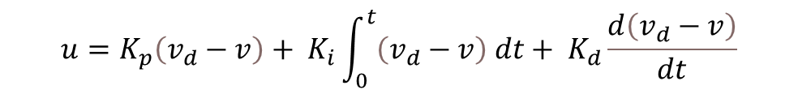

Програмско решење
Лонгитудинални ПИД контролер
Улаз
Излаз
$$\left(v_{d}−v\right)−сигнал грешке$$
$$u −контролни сигнал$$
$$u=K_{p}\left(v_{d}−v\right)+ K_{i}\int_{0}^{t}{\left(v_{d}−v\right) dt+ K_{d}\frac{d\left(v_{d}−v\right)}{dt}}$$
Notes:
Као што је већ поменуто у поглављу, ПИД контролер прерачунава вредност грешке прорачунавајући вредност разлике између постављене жељене вредности и измерене вредности процеса и примењујући корекцију уз помоћ пропорционалне, интеграционе и диференцијалне компоненте. У нашем случају, жељена вредност процеса биће жељена брзина кретања аутомобила v_{d}, а измерена вредност процеса тренутна вредност брзине кретања нашег аутомобила v. Излазни сигнал ПИД контролера можемо описати уз помоћ формуле која је приказана на дну слајда.
На илустрацији са слајда можемо још приметити и различито тумачење излазног сигнала ПИД контролера у зависности од знака његове вредности, па тако, са T_{u} означићемо степен притискања папучице гаса, а са B_{u} степен притискања папучице кочнице. Уколико је u ≥ 0, T_{u} = u, B_{u} = 0, у супротном уколико је u < 0, T_{u} = 0, B_{u} = -u.

Slide 10
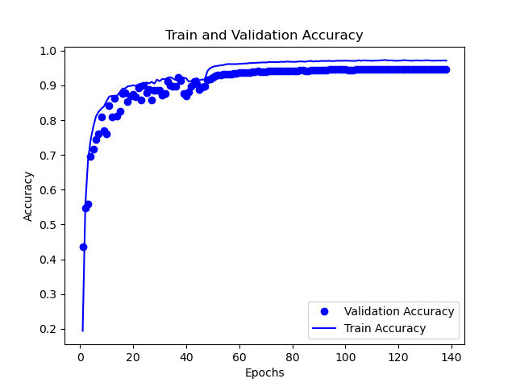
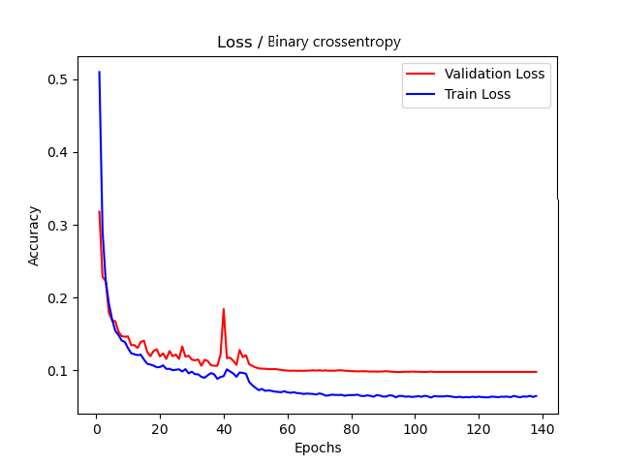
Резултати
Конволутивна неуронска мрежа
Тачност валидације – 0.9461
Губици – 0.0979
Notes:
На графиконима са слајда приказани су тачности обучавања и валидације модела, као и губици током процеса обучавања.
Са графикона 6.1 може се видети да је постигнута тачност обучавања 0.9729, односно 97.29% док је постигнута тачност обучавања приликом валидације над подацима које конволутивна неуронска мрежа није видела износи 0.9461, односно 94.61%. С обзиром на величину скупа података, од 16568 различитих фотографија, постигнута тачност валидације приликом обучавања за формирани проблем, може се сматрати високом и задовољавајућом за потребе овог рада.
Са друге стране, на графикону 6.2 који приказује губитке приликом обучавања, губици приликом обучавања минимизовани су на 0.0629, док су губици приликом валидације над подацима које неуронска мрежа није видела јесте 0.0979. Разматрајући ове бројке, али и изглед самог графикона губитака, може се закључити да је неуронска мрежа успешно савладала формирани проблем, без одласка у нежељена стања у коме је модел „подбацио“ нити у стање у коме је уско специјализован за скуп података за обучавање.
Такође, емпиријски се показало да се најбоља тачност постиже уколико прва четири параметра имају релаксиранији критеријум тачности од последњег параметра. Па је тако за потребе израде овог рада развијена сопствена метрика тачности. Прва четири излазна параметра мреже V_{p,} V_{pl}, V_{pr} и V_{pc} третирају као тачни уколико се вредност процентуалне разлике предикције мреже и очекивана означена вредност не разликује више од 10%. Последњи излазни параметар D_{acc} сматра се тачним уколико се вредност процентуалне разлике предикције мреже и очекивана означена вредност не разликују више од 7%.

Slide 11
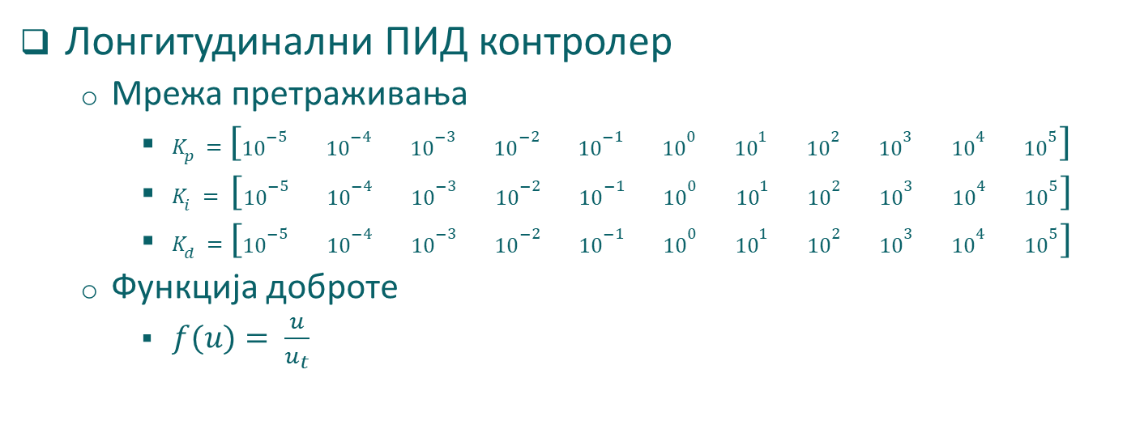
Резултати
Лонгитудинални ПИД контролер
Мрежа претраживања
$K_{p}=\left[\begin{matrix}{10}^{−5} & {10}^{−4} & {10}^{−3} & {10}^{−2} & {10}^{−1} & {10}^{0} & {10}^{1} & {10}^{2} & {10}^{3} & {10}^{4} & {10}^{5}\end{matrix}\right]$
$K_{i}= \left[\begin{matrix}{10}^{−5} & {10}^{−4} & {10}^{−3} & {10}^{−2} & {10}^{−1} & {10}^{0} & {10}^{1} & {10}^{2} & {10}^{3} & {10}^{4} & {10}^{5}\end{matrix}\right]$
$K_{d}=\left[\begin{matrix}{10}^{−5} & {10}^{−4} & {10}^{−3} & {10}^{−2} & {10}^{−1} & {10}^{0} & {10}^{1} & {10}^{2} & {10}^{3} & {10}^{4} & {10}^{5}\end{matrix}\right]$
Функција доброте
$f(u)= \frac{u}{u_{t}}$
Коефицијент | Вредност
K_{p} | 1.0
K_{i} | 0.8
K_{d} | 0.1
Notes:
Како би се избегло нагло додавање гаса или нагло притискање кочнице, минимизација разлике између жељене брзине v_{d} и стварне брзине возила v, не сме бити у великим корацима. Другим речима, стварна брзина возила v треба да конвергира у мањим корацима до жељене брзине v_{d} како се путници у аутомобилу не би осећали нелагодно и како би се минимизовало трошење механичких делова аутомобила. Ово се постиже наштимавањем коефицијената пропорционалне, интеграционе и диференцијалне компоненте, респективно K_{p}, K_{i} и K_{d}.
Иако постоје разне методе за проналажење оптималног решења задатог проблема, за наштимавање коефицијената пропорционалне, интеграционе и диференцијалне компоненте ПИД контролера кориштеног у овом систему искоришћена је метода претраге мреже (енг. Grid search). Метода претраге мреже одликује се проласком кроз све могуће наведене комбинације тражених параметара примењујући их итеративно унутар једне симулације понашања система.
Приликом наштимавања коефицијената пропорционалне, интеграционе и диференцијалне компоненте за кориштени ПИД контролер, могуће вредности коефицијената кориштене су вредности у распону од 10⁻⁵ до 10⁵ са фактором множења 10:
Како наредни елемент контролне петље овог решења, односно лонгитудинални систем контроле аутомобила, који делује на механичке делове аутомобила, прима сигнале у распону вредности [0, 1], а чије су улазне вредности заправо излазне вредности ПИД контролера, функција доброте омогућава њихову оптимизацију. Како не би долазило до наглог убрзавања и пренаглог кочења, излазни сигнали ПИД контролера ограничени су у распону вредности [-0.7, 0.7]. Пренагло кочење или убрзавање аутомобила, поред утицаја на удобност вожње може довести и до проклизавања аутомобила у оба случаја, а како је КАРЛА симулатор користи реалне моделе аутомобила, ова појава се огледа и у њему.
Функција доброте прво елиминише све нулте вредности излазног сигнала ПИД контролера, те рачна број вредности које упадају у поменути интервал. Напослетку, рачуна се однос броја вредности које упадају у интервал [-0.7, 0.7] и број укупних ненултих излазних вредности ПИД контролера, по формули са слајда.
Након иницијалног проласка кроз тродимензионалну мрежу коефицијената, врши се доштимавање коефицијената поновним проласком кроз нову тродимензионалну мрежу чије се вредности налазе у околини вредности које применом функције доброте дају најбоље резултате.
Применом методе претраге мреже и коришћењем реализоване функције доброте најбоље понашање ПИД контролера остварено је са коефицијентима из табеле.

Slide 12
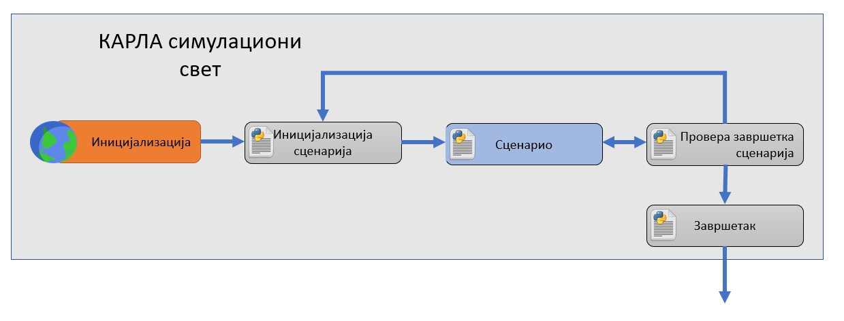
Бонус: SimScenarioRunner
initScenario
nextScenario
periodicSimScenarioRunner
Notes:
КАРЛА симулатор нам, као што је већ поменуто, омогућава креирање КАРЛА симулационог света у коме се може креирати реалан сценарио жељених саобраћајних ситуација. Оно што се може сматрати као недостатак КАРЛА симулатора јесте што не постоји, поред додатне екстерне библиотеке покретача сценарија, уграђени механизам који би омогућио креирање више различитих сценарија и њихово секвенцијално извршавање. Mеђутим, приликом израде овог рада примећено је и да је поменута библиотека изразито тешка за постављање, комплексна и нестабилна. Због тога за потребе овог рада, у програмском језику Питон имплементиран је један такав механизам који омогућава поменуту функционалност. Симболично, овај механизам назван је SimScenarioRunner, и имплементира га истоимена класа програмског језика Питон.
Приликом конструкције SimScenarioRunner објекта кроз програмски језик Питон, као параметри објекта шаљу се информације о клијенту КАРЛА симулатора (који садржи информације о КАРЛА симулационом свету), услове за завршетак сваког појединачног сценарија, те за сваки сценарио почетне позиције околног саобраћаја и почетна позиција его возила којим систем за адаптивно прилагођавање брзине управља. Подаци о саобраћају представљени су матрицама у којима једна врста представља један сценарио, а потребни су SimScenarioRunner објекту како би успешно могао да затражи од КАРЛА сервера креирање одговарајућих саобраћајних учесника кроз блок „Иницијализација сценарија“.
Блок „Иницијализација сценарија“ имплементира методу initScenario која као параметар прима индекс сценарија који идући треба да се иницијализује, проверава да ли је потребно деиницијализовати претходни сценарио, те иницијализује нови. Имеђу осталог, ова метода омогућава поставља потребан РГБ камера сензор на его возило, те ПИД контролер. По извршавању овог блока, прелази се на извршавање сценарија кроз блок „Сценарио“. Након што се изврши један симулациони корак сценарија, SimScenarioRunner механизам кроз блок „Провера завршетка сценарија“ имплементира методу nextScenario која проверава да ли су се стекли услови за завршетак тренутног сценарија. Уколико нису, контрола се назад препушта блоку „Сценарио“, те се овај поступак понавља све док се не стекну услови потребни за његово завршавање. Када се стекну ти услови, проверава се да ли је то последњи сценарио у листи сценарија које је потребно извршити. Уколико јесте, контрола тока се препушта блоку „Завршетак“ који шаље поруку КАРЛА серверу да је потребно деиницијализовати све објекте који су генерисани приликом извршавања последњег блока „Иницијализација сценарија“, те да КАРЛА клијент завршава са радом. Уколико су се стекли услови за завршетак сценарија, а то није последњи сценарио у листи сценарија које је потребно извршити, контрола тока се препушта блоку „Иницијализација сценарија“ све док се не стекну услови препуштање контроле блоку „Завршетак“.
Поред описаних функционалности, SimScenarioRunner имплементира методу periodicSimScenarioRunner која се може користити за увођење произвољних динамичких промена сценарија у току времена извршавања (форсирање одређеног возила на промену возне траке, интеракција са саобраћајном инфраструктуром у тачно дефинисаном тренутку, итд.).

Slide 13
Демо

Slide 14
Хвала на пажњи!

